Slide 1
第六章 定时器及应用
§6.1 定时器概述
§6.2 定时器的控制
§6.3 定时器的四种模式及应用

Slide 2
§6.1 定时器概述
§6.1.1 8051定时器结构
§6.1.2 8051定时器功能

Slide 3
§6.1.1 8051定时器结构
1、定时器功能结构
（1）89C51有两个16位的定时器/计数器，具有定时和计数的功能，即定时器0（T0）和定时器1（T1）。T0由两个8位特殊功能寄存器TH0和TL0构成；T1由TH1和TL1构成。
（2）每个定时器都可由软件设置为定时工作方式或计数工作方式，这些功能由特殊功能寄存器TMOD和TCON所控制。
（3）定时器工作不占用CPU时间，除非定时器/计数器溢出，才能中断CPU的当前操作。
（4）每个定时器/计数器还有四种工作模式。其中模式0-2对T0和T1是一样的，模式3对两者不同。

Slide 4
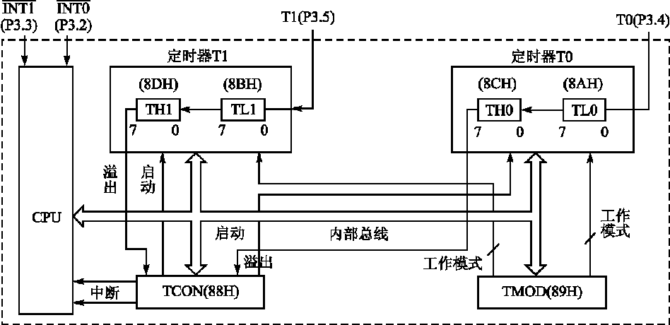
图6-1 89C51定时器结构

Slide 5
2、定时方式
定时器计数89C51片内振荡器输出经12分频后的脉冲，即每个机器周期使定时器（T0或T1）的数值加1直至计满溢出。若89C51采用12MHz晶振时，一个机器周期为1μs，计数频率为1MHz。
3、计数工作方式
（1）通过引脚T0（P3.4）和T1（P3.5）对外部脉冲信号计数。当输入脉冲信号产生由1至0的下降沿时定时器的值加1。
（2）CPU检测一个1至0的跳变需要两个机器周期，故最高计数频率为振荡频率的1/24。
（3）为了确保某个电平在变化之前被采样一次，要求电平保持时间至少是一个完整的机器周期。

Slide 6
§6.2 定时器的控制
1、工作模式寄存器TMOD(89H)
（1）TMOD用于控制T0和T1的工作模式。
（2）TMOD不能位寻址，只能用字节设置定时器的工作模式，低半字节设置T0，高半字节设置T1。
（3）8051系统复位时，TMOD的所有位被清0。
TMOD各位的定义格式如 图6-3 所示。

Slide 7
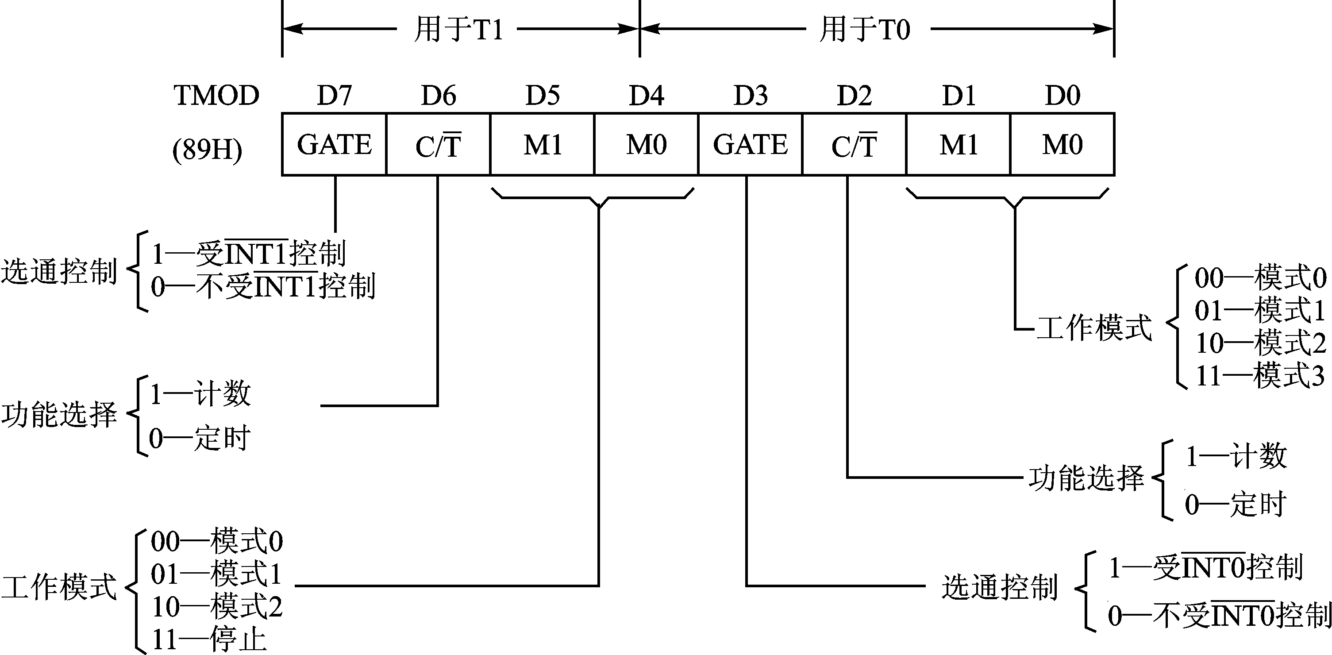
图6-3 TMOD各位定义及具体的意义

Slide 8
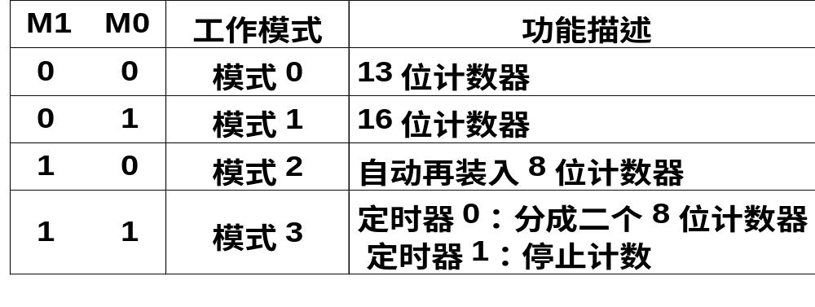
（4） TMOD各位的功能
① M1和M0—操作模式控制位。
两位可形成四种编码，对应于四种模式。
表6-1 M1，M0控制的四种工作模式

Slide 9
② C/T—计数器/定时器方式选择位。
C/T=0，设置为定时方式。定时器计数8051片内脉冲， 即对机器周期计数。
C/T=1，设置为计数方式。计数器的输入来自T0（P3.4）或T1（P3.5）端的外部脉冲。

Slide 10
③ GATE—门控位。
GATE=0，只要用软件使TR0（或TR1）置1就可以启动定时器，而不管INT0（或INT1）的电平是高还是低。
GATE=1，只有INT0（或INT1）引脚为高电平且由软件使TR0（或TR1）置1时，才能启动定时器工作。

Slide 11
2、控制器寄存器 TCON(88H)
（1）TCON除可字节寻址外，各位还可位寻址。
（2）89C51系统复位时，TCON的所有位被清0。 TCON各位的定义格式如 图6-4所示。

Slide 12
8FH 8EH 8DH 8CH 8BH 8AH 89H 88H
TCON
（88H）
TF1
TR1
TF0
TR0
IE1
IT1
IE0
IT0
图6-5 控制寄存器TCON的位定义

Slide 13
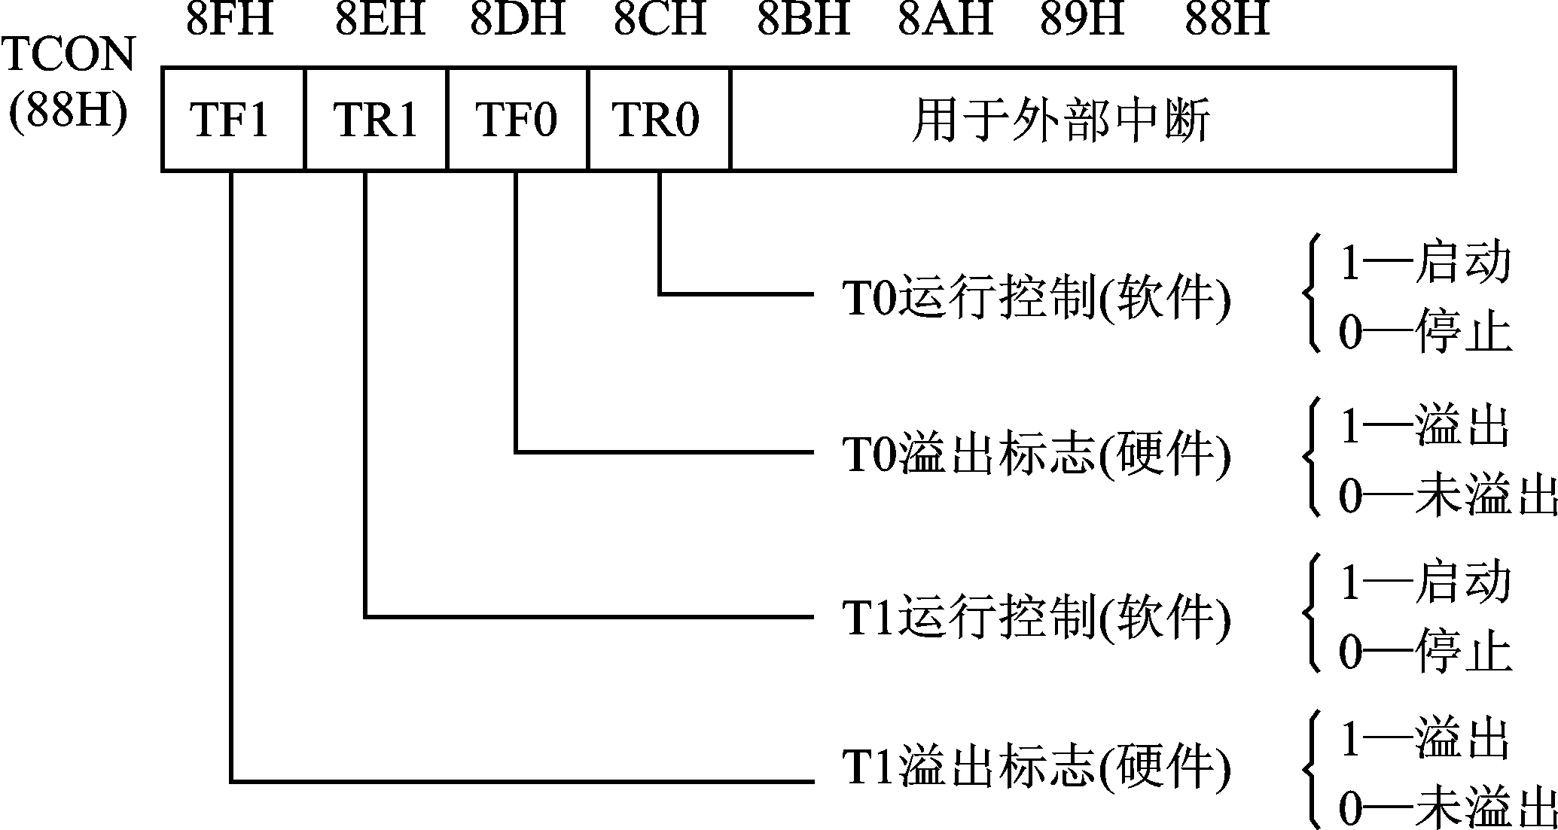
图6-6 TCON各位定义及具体的意义

Slide 14
① TF1（TCON.7) —T1溢出标志位。
当T1溢出时，由硬件自动使中断触发器TF1置1，并CPU申请中断。
当CPU响应中断进入中断服务程序后，TF1由被硬件自动清0。TF1也可以用软件清0。
② TF0 （TCON.5)—T0溢出标志位。
其功能和操作情况同TF1。

Slide 15
③ TR1(TCON.6)—T1运行控制位。
可通过软件置1（TR1=1）或清0（TR1=0）来启动或 关闭 T1。
在程序中用指令“SETB TR1”使TR1位置1，定时器T1便开始计数。
④ TR0(TCON.4)—T0运行控制位。
其功能和操作情况同TR1。

Slide 16
⑤ IE1，IT1，IE0，IT0(TCON.3～TCON.0)—外部中断INT1，INT0请求及请求方式控制位。

Slide 17
§6.3 定时器的四种模式及应用
§6.3.1 模式 0 及其应用
§6.3.2 模式 1 及其应用
§6.3.3 模式 2 及其应用
§6.3.4 模式 3 及其应用
§6.3.5 综合应用举例

Slide 18
§6.3.1 模式 0 及其应用
模式 0 的逻辑电路结构
模式 0 工作特点
模式 0 的应用举例

Slide 19
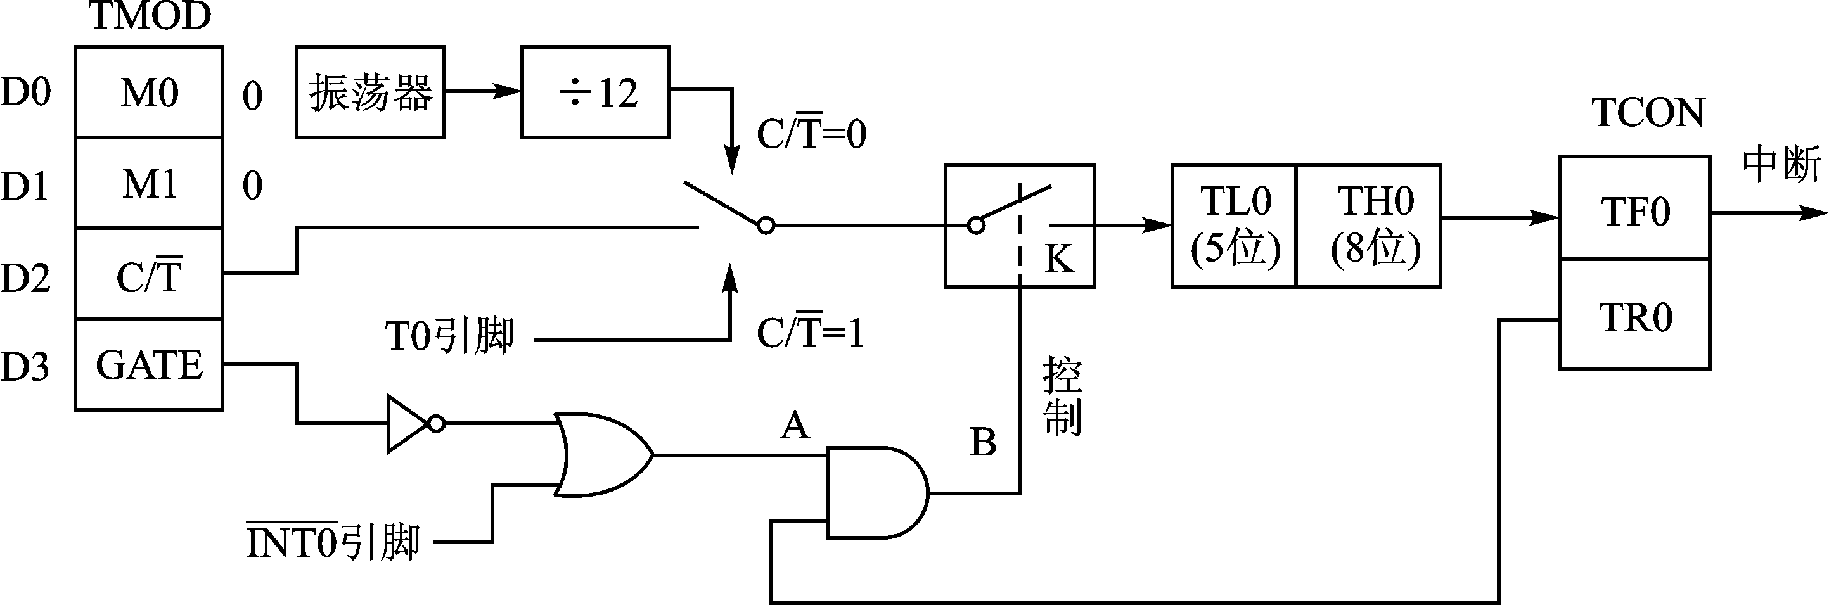
1、模式 0 的逻辑电路结构
T0（或T1）模式0结构－13位计数器

Slide 20
2、模式 0 工作特点
（1）在这种模式下，16位寄存器（TH0和TL0）只用了13位。其中TL0的高3位未用，其余5位为整个13位的低5位，TH0占高8位。当TL0的低5位溢出时，向TH0进位；TH0溢出时，向中断标志TF0进位（硬件置位TF0），并申请中断。
（2）定时时间为：
t=(2¹³－T0初值)×振荡周期×12

Slide 21
3、模式 0 的应用举例
例6-1：设定时器T0选择工作模式0，定时时间为1ms，fosc=6MHz。试确定T0初值，计算最大定时时间T。

Slide 22
解：当T0处于工作模式0时，加1计数器为13位。
（1）试确定T0初值
设T0的初值位X。
则：(2¹³－X)×1/6 × 10⁻⁶×12=1×10⁻³ s
X=7692D =1 1110 0000 1100B
T0的低5位：01100B=0CH即(TL0)=0CH
T0的高8位：11110000B=F0H即(TH0)=F0H
（2）计算最大定时时间T
T0的最大定时时间对应于13位则：
T=2¹³×1/6 × 10⁻⁶×12=16.384ms

Slide 23
例6-2：设T0工作在模式0，定时时间为1ms，fosc=6MHz。编程实现其定时功能。定时时间到，P1.0取反。

Slide 24
（1）计算T0初值X
计算步骤见例6-1。
结果：(TH0)=0F0H,(TL0)=0CH。

Slide 25
（2）程序清单：
初始化引导程序
ORG 0000H
RESET: AJMP MAIN ； 跳过中断服务程序区
ORG 000BH ；中断服务程序入口
AJMP ITOP

Slide 26
主程序：
ORG 0100H
MAIN: MOV SP,#60H ；设堆栈指针
ACALL PTOMD
HERE: AJMP HERE ；等待时间到，转入中断服务程序
PTOMD: MOV TMOD,#00H；选择工作模式
MOV TL0,#0CH；送初值
MOV TH0,#0F0H
SETB TR0 ；启动定时
SETB ET0 ；T0开中断
SETB EA ；CPU开中断
RET

Slide 27
中断服务程序
ORG 0120H
ITOP: MOV TL0,#0CH ；重新装如初值
MOV TH0,#0F0H
CPL P1.0 ；P1.0取反
RETI

Slide 28
例6-3：利用T0的工作模式0产生1ms定时，在P1.0引脚输出周期为2ms的方波。设单片机晶振频率fosc=12MHz。编程实现其功能。

Slide 29
要在P1.0引脚输出周期为2ms的方波，只要使P1.0每隔1ms取反一次即可。
（1）选择工作模式
T0的模式字为TMOD=00H，即
M1M0=00，C/T=0，GATE=0，其余位为0。

Slide 30
（2）计算1ms定时时T0的初值
(2¹³－X)×1/12 × 10⁻⁶×12=1×10⁻³ s
X=7193D=11100000 11000B
T0的低5位：11000B=18H即 (TL0)=18H
T0的高8位：11100000B=E0H即 (TH0)=E0H

Slide 31
采用查询方式的程序
程序清单：
MOV TMOD,#00H ；设置T0为模式0
MOV TL0,#18H ；送初值
MOV TH0,#0E0H
SETB TR0 ；启动定时
LOOP：JBC TF0，NEXT ；查询定时时间到否
SJMP LOOP
NEXT：MOV TL0,#18H ；重装计数初值
MOV TH0,#0E0H
CPL P1.0 ；取反
SJMP LOOP ；重复循环

Slide 32
采用定时器溢出中断方式的程序
程序清单：
主程序
ORG 0000H
RESET: AJMP MAIN ； 跳过中断服务程序区
ORG 0030H
MAIN： MOV TMOD,#00H ；设置T0为模式0
MOV TL0,#18H ；送初值
MOV TH0,#0E0H
SETB EA ；CPU开中断
SETB ET0 ；T0中断允许
SETB TR0 ；启动定时
HERE：SJMP HERE ；等待中断，虚拟主程序

Slide 33
中断服务程序
ORG 000BH
AJMP CTC0
ORG 0120H
CTC0: MOV TL0,#18H ；重新装如初值
MOV TH0,#0E0H
CPL P1.0 ；P1.0取反
RETI

Slide 34
§6.3.2 模式 1 及其应用
模式 1 的逻辑电路结构
模式 1 工作特点
模式 1 的应用举例

Slide 35
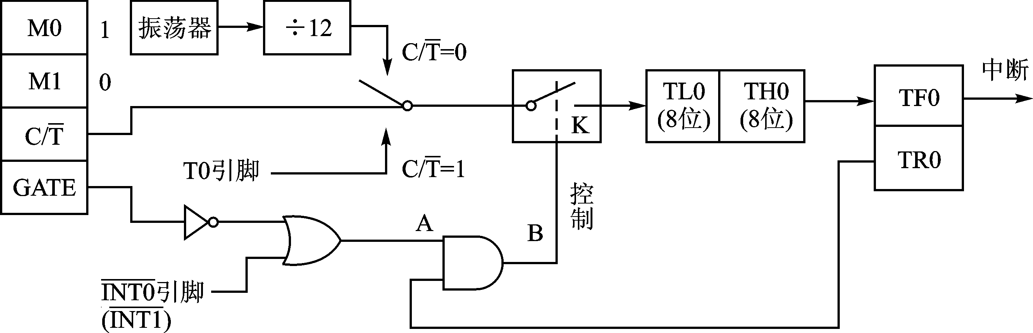
1、模式 1 的逻辑电路结构
图6-7 T0（或T1）模式1结构－16位计数器

Slide 36
2、模式 1 工作特点
（1）该模式对应的是一个16位的定时器/计数器。
（2）用于定时工作方式时，定时时间为：
t=(2¹⁶－T0初值)×振荡周期×12
（3）用于计数工作方式时，计数长度最大为：
2¹⁶=65536（个外部脉冲）

Slide 37
例6-4：用定时器T1产生一个50Hz的方波，由 P1.1输出。
使用程序查询方式，fosc=12MHz。

Slide 38
方波周期T=1/50=0.02s =20ms
用T1定时10ms
计数初值X为：
X=2¹⁶－12×10×1000/12
=65536－10000=55536=D8F0H

Slide 39
源程序清单：
MOV TMOD,#10H ；设置T1为模式1
SETB TR1 ；启动定时
LOOP： MOV TL1,#0D8H ；送初值
MOV TH1,#0F0H
JNB TF1，$ ；查询定时时间到否
CLR TF1 ;产生溢出，清标志位
CPL P1.1 ；取反
SJMP LOOP ；重复循环

Slide 40
§6.3.3 模式 2 及其应用
1、模式 2 的逻辑电路结构
2、模式 2 工作特点
3、模式 2 的应用举例

Slide 41
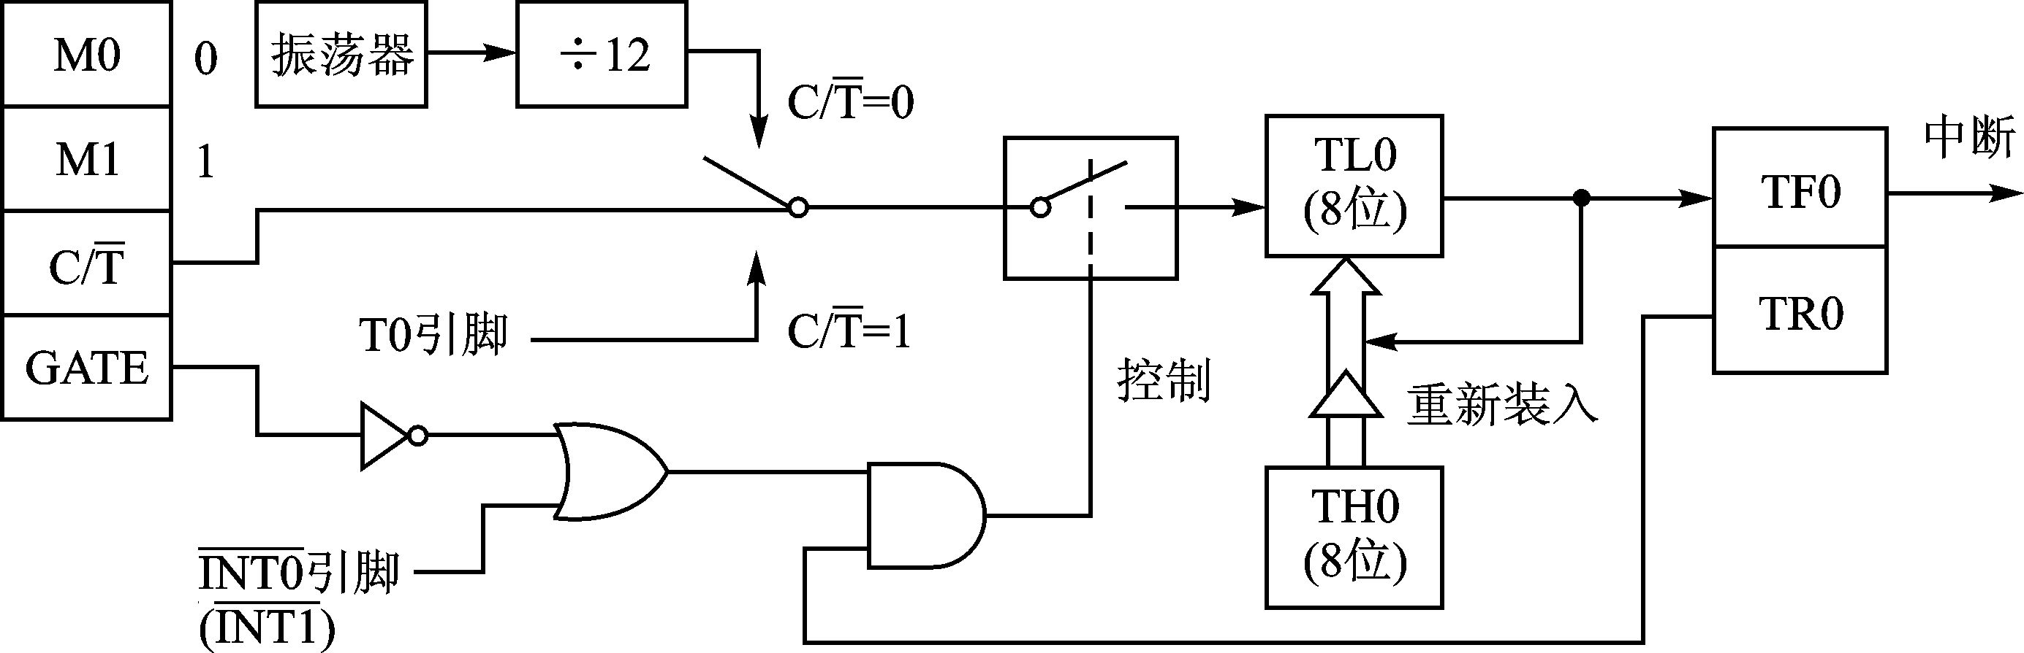
1、模式 2 的逻辑电路结构
图6-8 T0（或T1）模式2结构－8位计数器

Slide 42
2、模式 2 工作特点
（1）该模式把TL0(TL1)配置成一个可以自动重装载的8位定时器/计数器。 TL0计数溢出时，不仅使溢出中断标志位TF0置1，而且还自动把TH0中的内容重新装载到TL0中。
（2）在程序初始化时，TL0和TH0由软件赋予相同的初值。
用于定时工作方式时，定时时间为：
t=(2⁸－TH0初值)×振荡周期×12
（3）用于计数工作方式时，计数长度最大为：2⁸=256（个外部脉冲）
（4）该模式可省去软件中重装常数的语句，并可产生相当精确的定时时间，适合于作串行口波特率发生器。

Slide 43
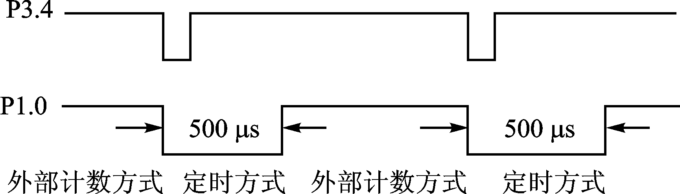
例6-5：当P3.4引脚上的电平发生负跳变时， 从P1.0输出一个500μs的同步脉冲。请编程序实现该功能。查询方式，fosc=6MHz。
图6-9 功能描述

Slide 44
（1）模式选择
选T0为模式2，外部事件计数方式。
当P3.4引脚上的电平发生负跳变时，T0计数器加1，溢出
标志TF0置1；然后改变T0为500μs定时工作方式，并使
P1.0输出由1变为0。T0定时到产生溢出，使P1.0输出恢复
高电平，T0又恢复外部事件计数方式。

Slide 45
（2）计算初值
T0工作在外部事件计数方式，当计数到2⁸时，再加1计数
器就会溢出。设计数初值为X，当再出现一次外部事件
时，计数器溢出。
则: X+1=2⁸
X= 2⁸ －1=11111111B=0FFH
T0工作在定时工作方式，设晶振频率为6MHz，500μs相
当于250个机器周期。因此，初值X为
(2⁸－X)×2μs=500μs
X=6=06H

Slide 46
（3）程序清单
START： MOV TMOD,#06H ；设置T0为模式2,外部计数方式
MOV TL0,#0FFH ；T0计数器初值
MOV TH0,#0FFH
SETB TR0 ；启动T0计数
LOOP1：JBC TF0，PTFO1 ；查询T0溢出标志，
；TF0=1时转，且清TF0=0
SJMP LOOP1 ；

Slide 47
PTFO1： CLR TR0 ；停止计数
MOV TMOD,#02H ；设置T0为模式2，定时方式
MOV TL0,#06H ；送初值，定时500μs
MOV TH0,#06H
CLR P1.0 ; P1.0清0
SETB TR0 ；启动定时500μs
LOOP2 : JBC TF0,PTFO2 ；查询T0溢出标志，
；TF0=1时转，且清TF0=0
; （第一个500μs到否？）
SJMP LOOP2 ；等待中断，虚拟主程序
PTFO2 : SETB P1.0 ； P1.0置1
CLR TR0 ；停止计数
SJMP START

Slide 48
例6-6：利用定时器T1的模式2对外部信号计数。要求每计
满100次，将 P1.0端取反。

Slide 49
（1）选择模式
外部信号由T1（P3.5）引脚输入，每发生一次负跳变计数器加1，每输入100个脉冲，计数器发生溢出中断，中断服务程序将P1.0取反一次。
T1计数工作方式模式2的模式字为
（TMOD）=60H。
T0不用时，TMOD的低4位可任取，但不能进入模式3，一般取0。

Slide 50
（2）计算T1的计数初值
X= 2⁸ －100=156=9CH
因此:TL1的初值为9CH，
重装初值寄存器TH1=9CH。

Slide 51
（3）程序清单
MAIN：MOV TMOD,#60H ；设置T1为模式2,外部计数方式
MOV TL1,#9CH ；T1计数器初值
MOV TH1,#9CH
MOV IE，#88H ; 定时器开中断
SETB TR1 ；启动T1计数
HERE： SJMP HERE ；等待中断
ORG 001BH ；中断服务程序入口
CPL P1.0
RETI

Slide 52
§6.3.4 模式 3 及其应用
模式 3 的逻辑电路结构
模式 3 的应用举例

Slide 53
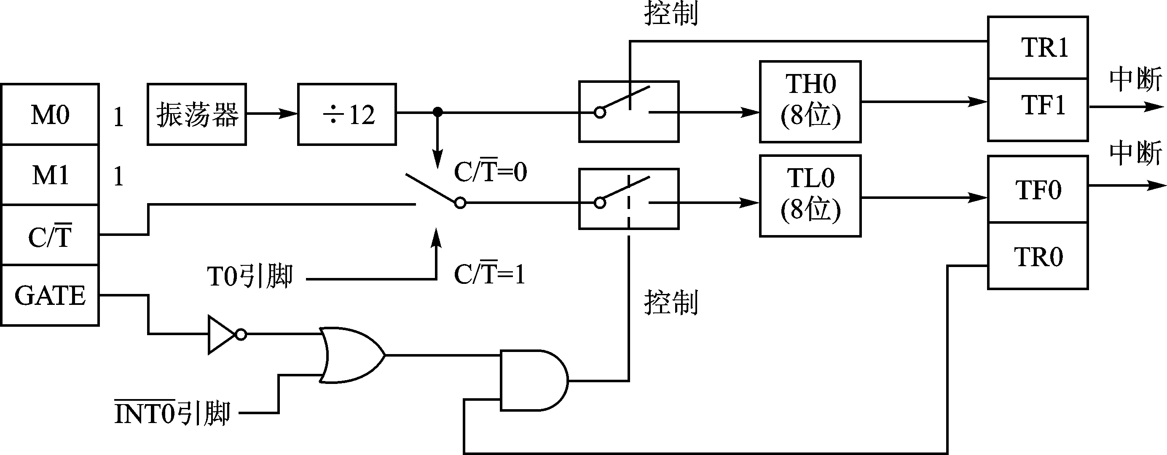
（1）T0模式3的逻辑电路结构
图6-10 T0模式3结构

Slide 54
T0设置为模式3，TL0和TH0被分成两个相互独立的8位计数器。
TL0用原T0的各控制位、引脚和中断源，即C/T，GATE，TR0，TF0，T0（P3.4）引脚，INT0（P3.2）引脚。
TL0可工作在定时器方式和计数器方式。其功能和操作与模式0、模式1相同（只是8位）。
TH0它占用了定时器T1的控制位TR1和T1的中断标志TF1，其启动和关闭仅受TR1的控制。
TH0只可用作简单的内部定时功能。

Slide 55
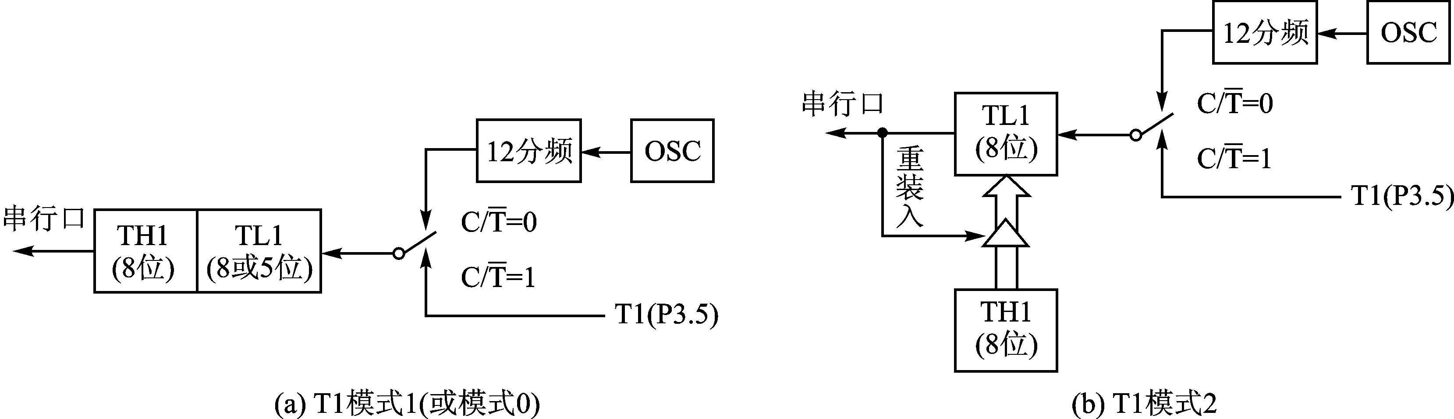
（2）T0模式3下的T1逻辑电路结构
图6-11 T0模式3时T1结构

Slide 56
定时器T1无工作模式3状态。在T0用作模式3时，T1仍可设置为模式0～2。
由于TR1和TF1被定时器T0占用，计数器开关K已被接通。用T1控制位C/T切换其定时或计数器工作方式就可使T1运行。当计数器溢出时，只能将输出送入串行口或用于不需要中断的场合。一般作波特率发生器。
一般情况下，当定时器T1用作串行口波特率发生器。时，定时器T0才设置为工作模式3。

Slide 57
2、模式 3 的应用举例
例6-7：设某用户系统已使用了两个外部中断源，并置定时器T1工作在模式2，作串行口波特率发生器用。现要求再增加一个外部中断源，并由P1.0引脚输出一个5kHz的方波。Fosc=12MHz.

Slide 58
（1）工作模式
可设置T0工作在模式3计数器方式，把T0的引脚作附加的外部中断输入端，TL0的计数初值为FFH，当检测到T0引脚电平出现由1至0的负跳变时，TL0产生溢出，申请中断。
而TH0用作8位的定时器，定时控制P1.0引脚输出5kHz的方波信号。

Slide 59
（2）计算初值
TL0的计数初值为FFH。
TH0的计数初值X为：
P1.0方波周期 T=1/(5kHz)=0.2ms=200μs
用TH0作定时100μs时，
X=256-100 ×12/12=156

Slide 60
（3）程序清单
MOV TMOD,#27H ；T0为模式3,计数方式
; T1为模式2，定时方式
MOV TL0,#0FFH ；TL0计数初值
MOV TH0,#156 ；TH0计数初值
MOV TL1,#data ；data是根据波特率
；要求设置的常数（初值）
MOV TH1,#data
MOV TCON,#55H ；外中断0，外中断1边沿触发，
；启动T0，T1
MOV IE，#9FH ; 开放全部中断
…

Slide 61
TL0溢出中断服务程序（由000BH转来）
TL0INT：MOV TL0，#0FFH ；TL0重赋初值
（中断处理）
RETI
TH0溢出
TH0溢出中断服务程序（由001BH转来）
TH0INT：MOV TH0，#156 ；TH0重赋初值
CPL P1.0 ;P1.0取反输出
RETI
串行口及外部中断0，外部中断1的服务程序略。

Slide 62
例6-8：设时钟频率为6MHz。编写利用T0产生1s定时的程序。

Slide 63
（1）定时器T0工作模式的确定
模式0最长可定时16.384ms;
模式1最长可定时131.072ms;
模式2最长可定时512μs;
定时1s，可选用模式1，每隔100ms中断一 次，中断10
次为1s。

Slide 64
（2）求计数器初值X
(2¹⁶－X)×12/(6 × 10⁶) =100×10⁻³ s
X=15536=3CB0H
因此：(TL0)=0B0H
(TH0)=3CH

Slide 65
（4）源程序清单
ORG 0000H
AJMP MAIN ； 上电，转向主程序
ORG 000BH ；T0的中断服务程序入口地址
AJMP SERVE ；转向中断服务程序
ORG 2000H ；主程序

Slide 66
MAIN : MOV SP,#60H ；设堆栈指针
MOV B，#0AH ；设循环次数
MOV TMOD,#01H ；设置T0工作于模式1
MOV TL0,#0B0H ；装计数值低8位
MOV TH0,#3CH ；装计数值高8位
SETB TR0 ；启动定时
SETB ET0 ；T0开中断
SETB EA ；CPU开中断
SJMP $ ；等待中断

Slide 67
SERVE: MOV TL0,#0B0H ；重新赋初值
MOV TH0,#3CH
DJNZ B,LOOP ；B-1不为0，继续定时
CLR TR0 ；1s定时到，停止T0工作
LOOP: RETI ；中断返回
END

Slide 68
例6-9：设计实时时钟程序。时钟就是以秒、分、时为单位进行计时。用定时器与中断的联合应用。

Slide 69
（1）实现时钟计时的基本方法
① 计算计数初值。
时钟计时的最小单位是秒，但使用单片机定时器/计数器进行定时，即使按方式1工作，其最大定时时间也只能达131ms。因此，可把定时器的定时时间定为100ms，计数溢出10次即得到时钟计时的最小单位—秒；而10次计数可用软件方法实现。
② 采用定时方式进行溢出次数的累计，计满10次即得到秒计时。
③ 从秒到分和从分到时的计时是通过累计和数值比较实现的。

Slide 70
假定使用定时器T1，以工作模式1进行100ms的定时。
如fosc=6MHz，则计数初值X为：
(2¹⁶－X)×12/(6 × 10⁶ )=100×10⁻³ s
X=15536=3CB0H
因此 ：
(TL1)=0B0H
(TH1)=3CH

Slide 71
（2）程序流程及程序清单
① 主程序（MAIN）的主要功能 是进行定时器T1的初始化编程并启动T1，然后通过反复调用显示子程序，等待100ms定时中断的到来。其流程如 图6-13所示。
② 中断服务程序（PITO）的主要功能
是进行计时操作。程序开始先判断计数溢出是否满了10次，不满表明还没达到最小计时单位—秒，中断返回；如满10次则表示已达到最小计时单位—秒，程序继续向下运行，进行计时操作。
要求满1秒则“秒位”32H单元内容加1，满60s则“分位”31H单元内容加1，满60min则“时位”30H单元内容加1，满24h则30H，31H，32H单元内容全部清0。中断服务程序流程如 图6-14所示。

Slide 72
设T1为模式1
设中断次数
清计时单元
开中断
启动T1
调用显示子程序
等待定时中断
图6-13 时钟主程序流程

Slide 73
a
保护现场
(31H)清0
赋计数初值
N
(30H)加1
到1s?
N
Y
(30H)=24?
(32H)加1
Y
N
(30H)清0
(32H)=60?
Y
恢复现场
(32H)清0
返回
(31H)加1
图6-14 中断服务程序流程图
N
(31H)=60?
Y
a

Slide 74
源程序如下：
ORG 0000H
AJMP MAIN ； 上电，转向主程序
ORG 001BH ；T1的中断服务程序入口地址
AJMP SERVE ；转向中断服务程序

Slide 75
ORG 2000H ；主程序
MAIN: MOV SP,#60H ；设堆栈指针
MOV TMOD,#10H ；设置T1工作于模式1
MOV 20H，#0AH ；设循环次数
CLR A
MOV 30H，A ；时单元清0
MOV 31H，A ；分单元清0
MOV 32H，A ；秒单元清0

Slide 76
SETB ET1 ；T1开中断
SETB EA ；CPU开中断
MOV TL1,#0B0H ；装计数值低8位
MOV TH1,#3CH ；装计数值高8位
SETB TR1 ；启动定时
SJMP $ ；等待中断（可反复调用显示子程序）

Slide 77
SERVE:PUSH PSW ;保护现场
PUSH ACC
MOV TL1,#0B0H ；重新赋初值
MOV TH1,#3CH
DJNZ 20H,RETUNT ；1s未到，返回
MOV 20H，#0AH ；重置中断次数

Slide 78
MOV A，#01H
ADD A，32H ；“秒位”加1
DA A ；转换为BCD码
MOV 32H，A
CJNE A，#60H，RETUNT ；未满60s，返回
MOV 32H，#00H ；计满60s，“秒位”清0

Slide 79
MOV A，#01H
ADD A，31H ；“分位”加1
DA A ；转换为BCD码
MOV 31H，A
CJNE A，#60H，RETUNT ；未满60min，返回
MOV 31H，#00H ；计满60min，“分位”清0

Slide 80
MOV A，#01H
ADD A，30H ；“时位”加1
DA A ；转换为BCD码
MOV 30H，A
CJNE A，#24H，RETUNT ；未满24h，返回
MOV 30H，#00H ；计满24h，“时位”清0
RETUNT： POP ACC ；恢复现场
POP PSW
RETI ；中断返回
END

Slide 81
作业：
P145: 6、7

